Slide 1
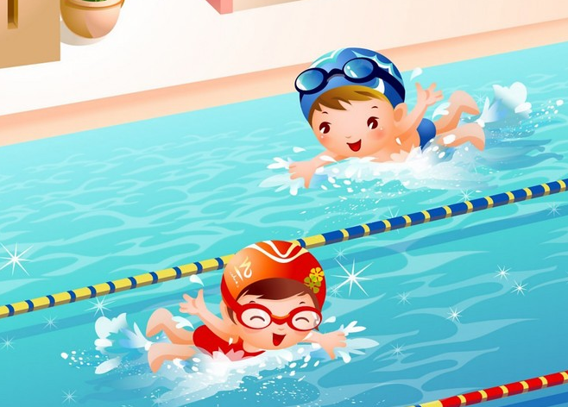
Воспитатели МБДОУ ЦРР №28 «Огонек»
Чернова М.В.
Шелягина Г.М.
«Солнце,
воздух и вода –
наши лучшие друзья!»
2017 год

Slide 2
В марте в группе №9 «Солнышко» прошли спортивно-оздоровительные мероприятия.
Ребята участвовали в спортивных состязаниях «Веселые старты», в рамках всероссийских зимних сельских игр, в развлечении в бассейне «Будь здоров!» и провожали зиму веселыми играми и состязаниями.

Slide 3
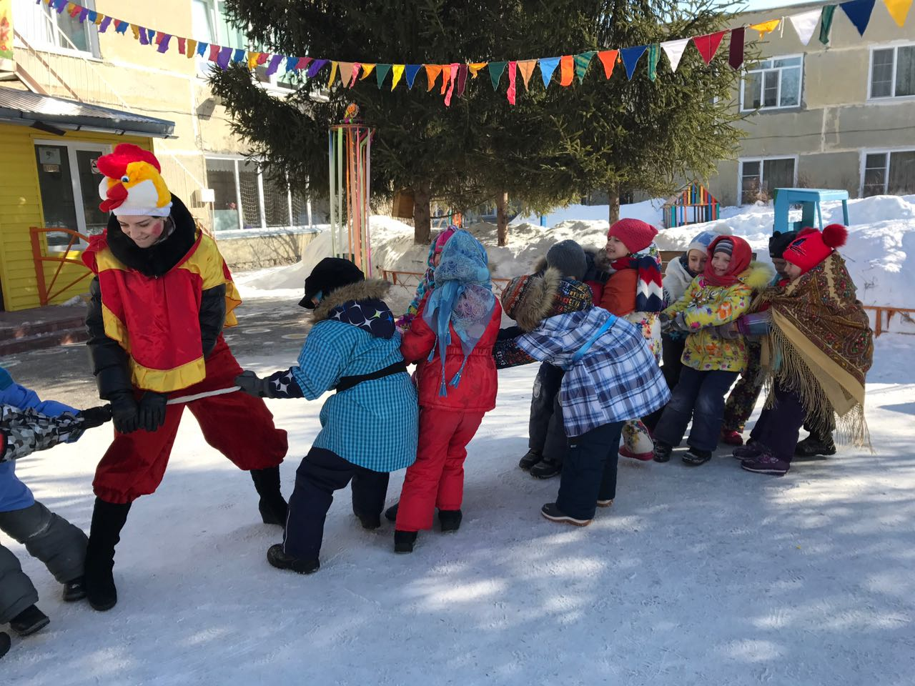
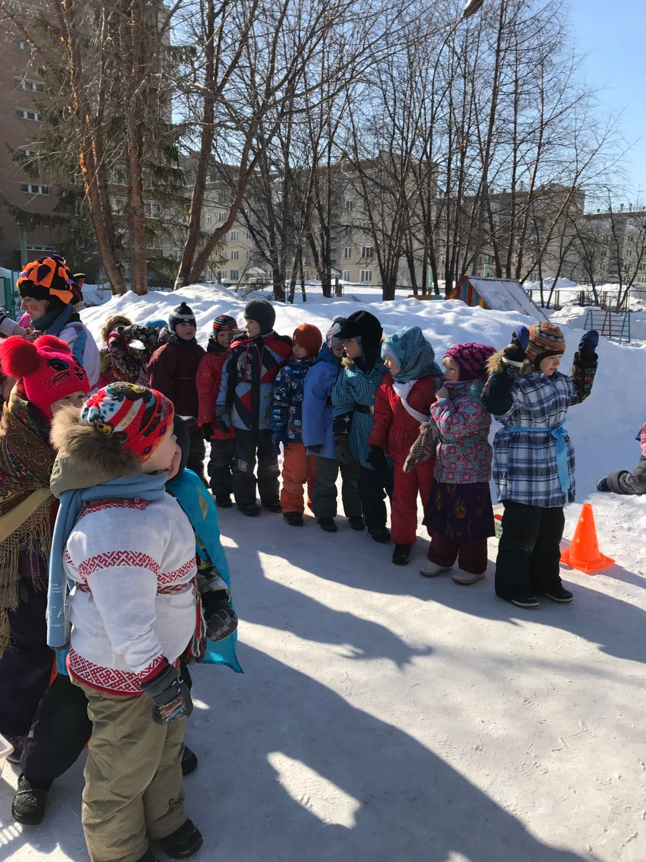
Проводы зимы
Для здоровья важен спорт, Чтоб болезням дать отпор. Нужно спортом заниматься, И здоровым оставаться!

Slide 4
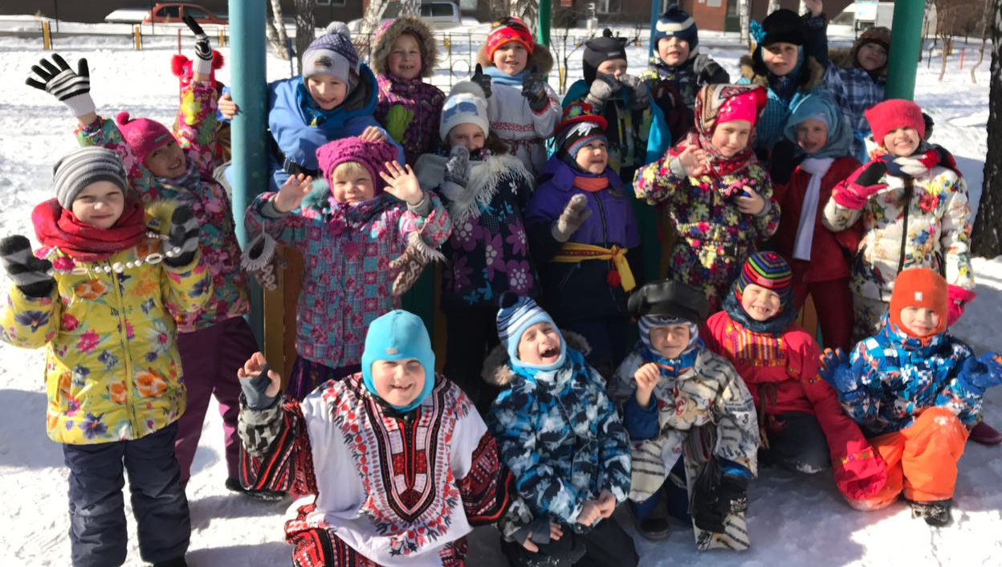
Солнышко – ведрышко!
Выгляни в окошечко,
Там твои детки сидят на крылечке,
Лепешки валяют, тебя поджидают.

Slide 5
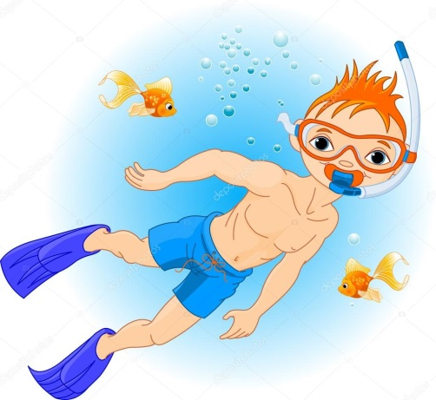
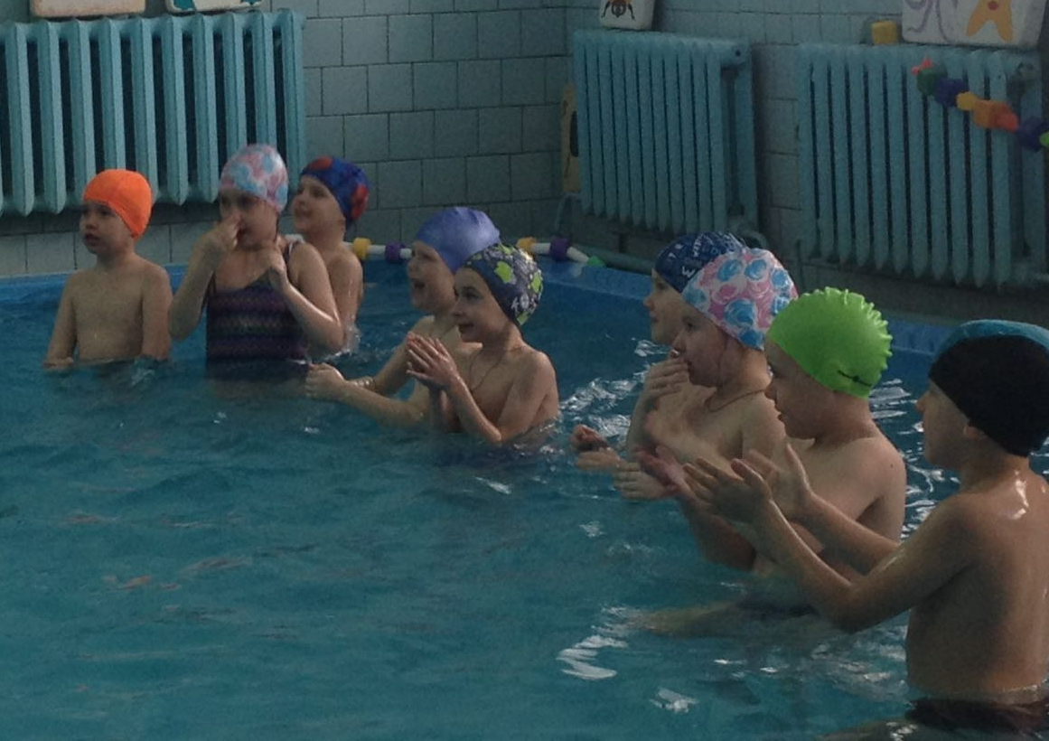
Спортивное развлечение
в бассейне

Slide 6
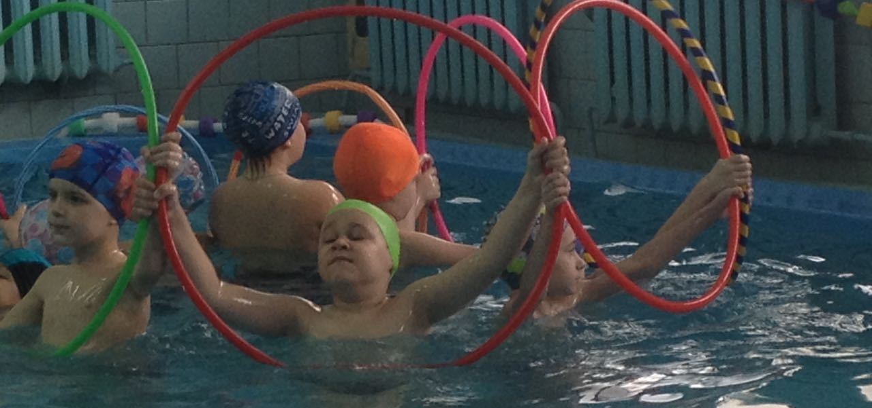
Всем известно, всем понятно:
Что здоровым быть приятно.
Ныряй, плавай, закаляйся,
Физкультурой занимайся
По утрам не ленись:
На зарядку становись!
И помогут нам всегда
Солнце, воздух и вода!

Slide 7
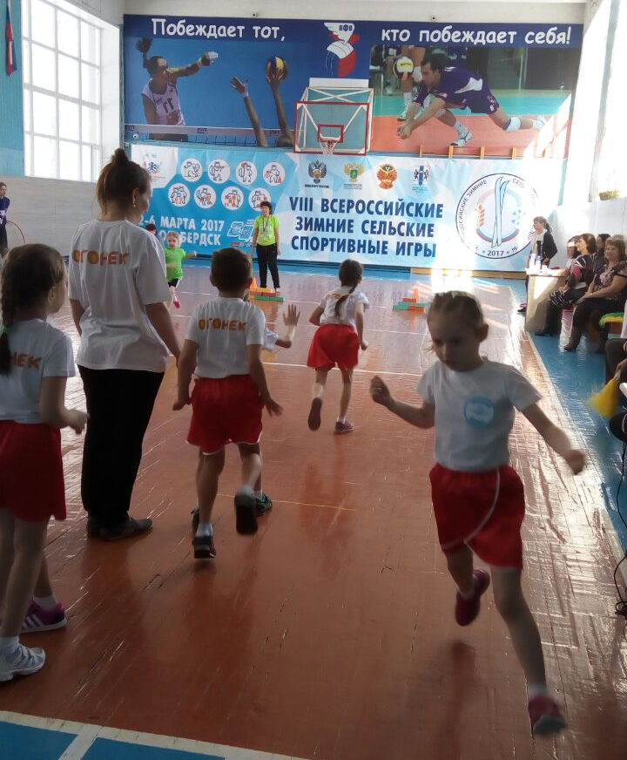
Веселые старты
Спорт – это жизнь.
Это легкость движенья. Спорт вызывает у всех уваженье. Спорт продвигает всех вверх и вперед. Бодрость, здоровье он всем придает.

Slide 8
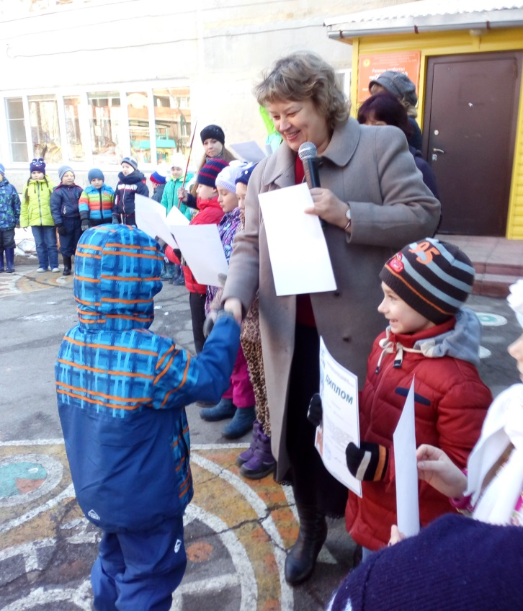
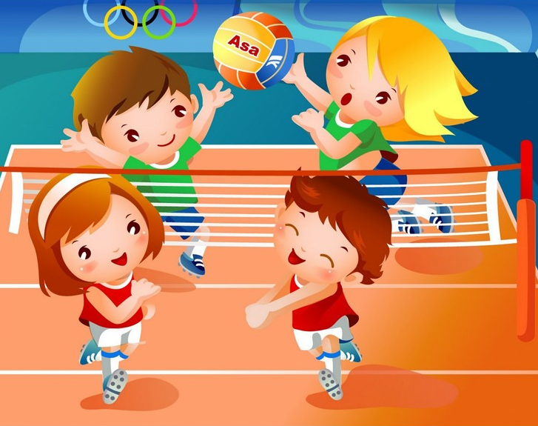
Награждение участников
Все, кто активен и кто не ленится, Могут со спортом легко подружиться!

Slide 9
Молодцы!

